Slide 1
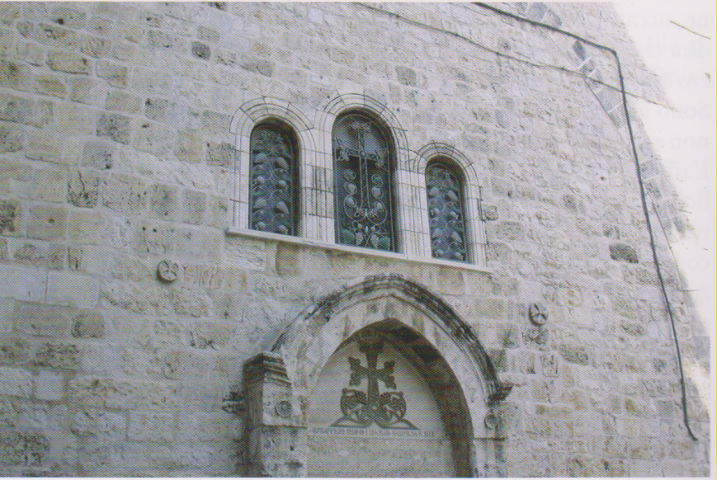
Gerusalemme, Dormitio Virginis, basilica ortodossa

Slide 2
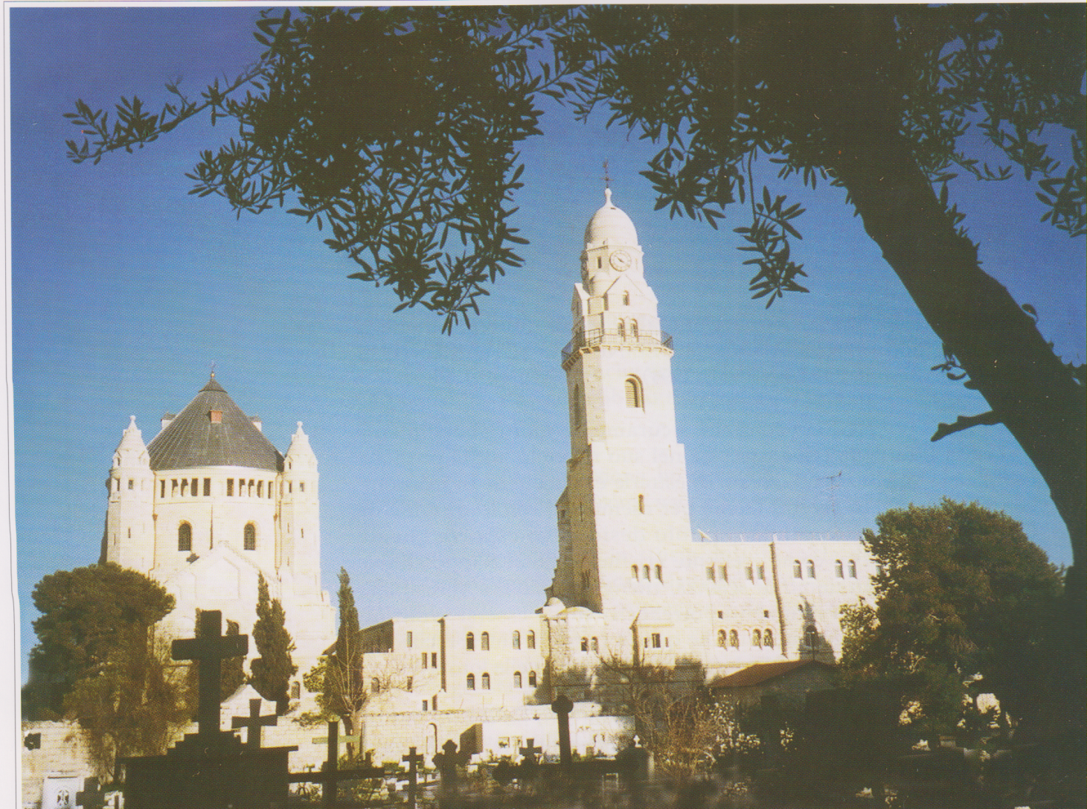
Gerusalemme, monstero della Dormitio Virginis, sul monte Sion.

Slide 3
